Slide 1
Notes:
Saludes, Bienvenidos

Slide 2
Oremos
Señor, permite que la manera en que vivo muestre que soy agradecido. Perdona las muchas veces que olvido tu amor, y peco. Ayúdame a luchar contra la soberbia y la arrogancia. Con tu Espíritu, deseo confiar en ti en todas las cosas. Esto lo pido en el nombre de Jesús. Amén.

Slide 4
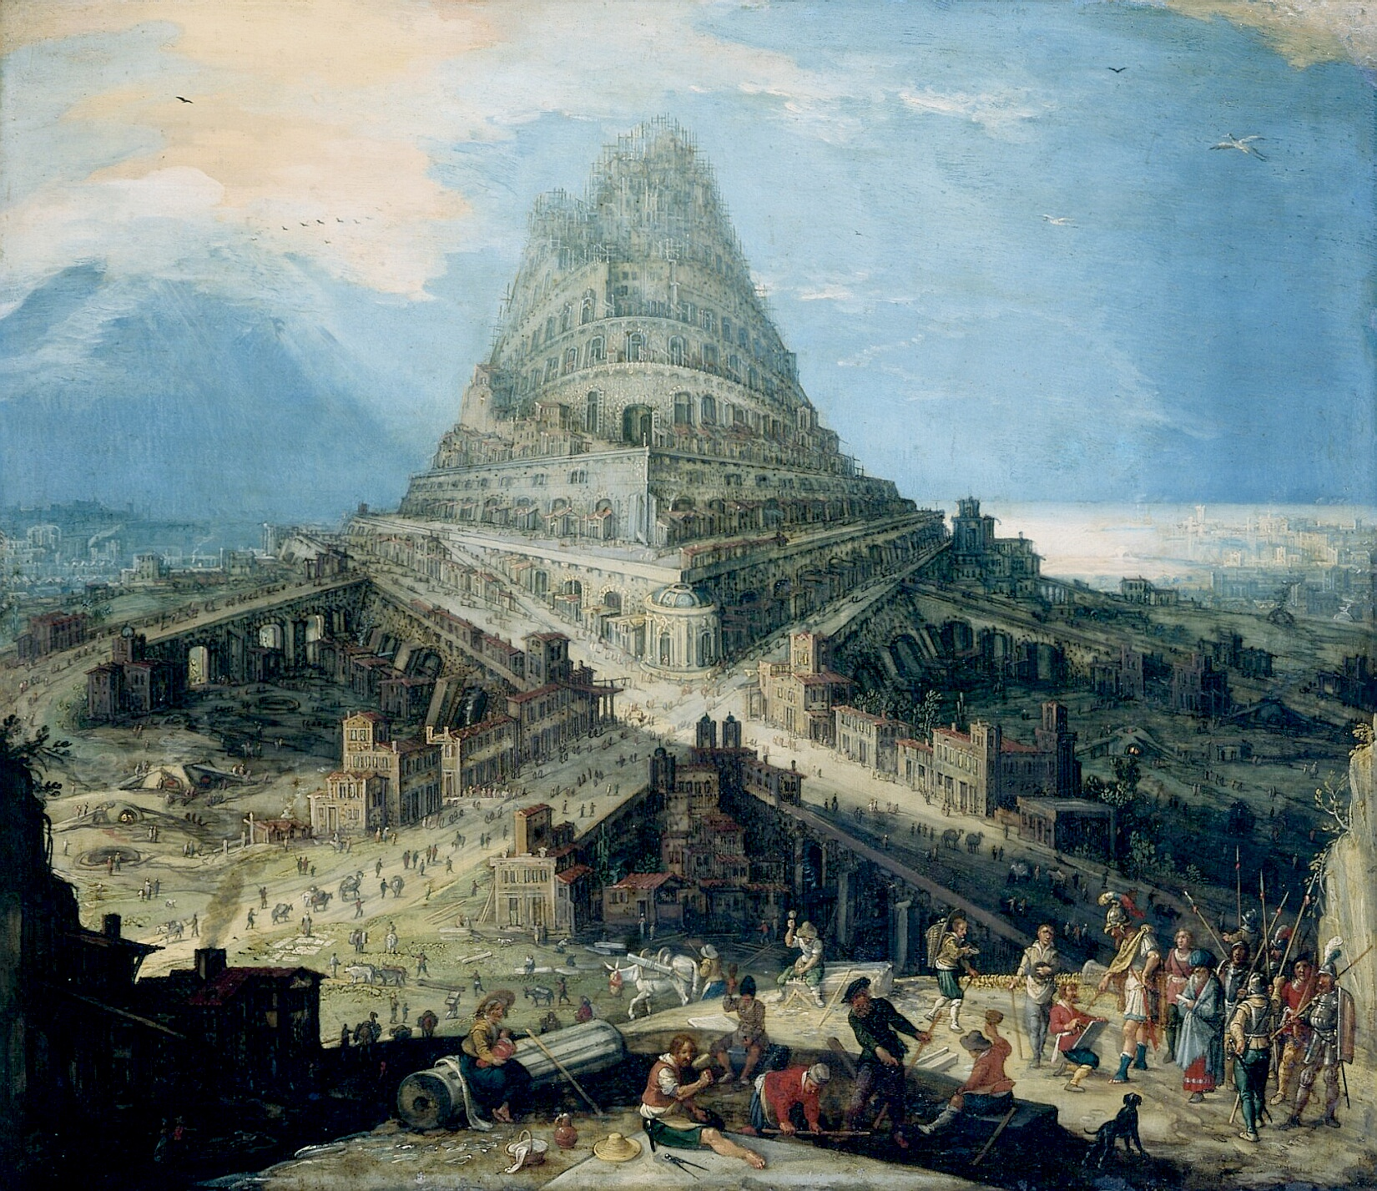
Contar Génesis 9:18-29 y 11:1-9
Notes:
https://es.wikipedia.org/wiki/Archivo:Cleve-van_construction-tower-babel.jpg

Slide 5
CONSIDERAR Génesis 9:18-29 y 11:1-9
¿Quiénes son los personajes de esta historia?
Notes:
Noé, Sem, Cam, Jafet, Canaán, los seres humanos, el Señor

Slide 6
CONSIDERAR Génesis 9:18-29 y 11:1-9
2. ¿Cuáles son los objetos de esta historia?
Notes:
a. La viña, su tienda, ropa (Gen. 9:18-29)
b. Ladrillos, asfalto, La torre, (Gen. 11:1-9)

Slide 7
CONSIDERAR Génesis 9:18-29 y 11:1-9
3. ¿Dónde ocurrió esta historia?
Notes:
…salieron del oriente, hallaron una llanura en la tierra de Sinar y se establecieron allí (Babel)

Slide 8
CONSIDERAR Génesis 9:18-29 y 11:1-9
4. ¿Cuándo ocurrió esta historia?
Notes:
Después del diluvio

Slide 9
CONSIDERAR Génesis 9:18-29 y 11:1-9
5. ¿Cuál es el problema?
Notes:
a. El pecado de Noé y uno de sus hijos
b. La soberbia de los seres humanos.

Slide 10
CONSIDERAR Génesis 9:18-29 y 11:1-9
6. ¿Cuáles eventos ocurrieron en esta historia? Contemos la historia juntos.
Notes:
<Se cuenta la historia de nuevo.>

Slide 11
CONSIDERAR Génesis 9:18-29 y 11:1-9
7. ¿Se resuelve el problema que mencionamos? ¿Cómo?
Notes:
Dios interviene y toma acción. ¡Confunde las lenguas!
Y las profecías de Noé predicen la historia del A.T. y más allá.

Slide 12
CONSOLIDAR – Génesis 9:18-29 y 11:1-9

Slide 13
CONSOLIDAR Génesis 9:18-29 y 11:1-9
1. ¿De qué se trata la historia?
Notes:
Noé pecó al emborracharse, su hijo Cam pecó al burlarse de él, y los descendientes de Noé se rebelaron contra Dios al construir una torre para gloria propia.

Slide 14
CONSOLIDAR Génesis 9:18-29 y 11:1-9
2. ¿Qué pecado me enseña a confesar esta historia?
Notes:
El cubrir mi dolor y tristeza al emborracharme,
el burlarme de los que caen en pecado,
el rebelarme contra Dios al edificar mi reputación y confiar en mí mismo en vez de dar la gloria a Dios y confiar en él

Slide 15
CONSOLIDAR Génesis 9:18-29 y 11:1-9
3. ¿Dónde veo el amor de Dios en esta historia?
Notes:
a. Al confundir los idiomas, el Señor separó a la gente para que la gente rebelde no eliminara a toda la gente que quería permanecer fiel a Dios. Intervino y tomó acción para el bien de su plan de salvación. Dios sigue guiando los eventos globales para el bien de los que lo aman hoy en día.
b. A causa de la obra de Cristo, nuestro Dios ama a pecadores como Noé, y los justifica por la fe.

Slide 16
CONSOLIDAR Génesis 9:18-29 y 11:1-9
4. ¿Qué me enseña Dios a pedir y hacer por gratitud a él?
Notes:
Dios quiere que le pidamos mantener viva nuestra fe en él, y quiere que le pidamos que nos ayude a permanecer obedientes a él.

Slide 17
CONSOLIDAR Génesis 9:18-29 y 11:1-9
5. ¿Cuándo sería buena situación para compartir este mensaje?
Notes:
Lo del pecado de Noé: con los que se burlan de sus padres;
Cuando la gente busca paz y armonía mundial, racismo, etc.… para que entiendan por qué hay tantas naciones e idiomas en el mundo.

Slide 18
Temas Importantes (20 minutos)
El paso 3: Considerar

Slide 19
Las 7 Preguntas para “Considerar”
¿Quiénes son los personajes de esta historia?
¿Cuáles son los objetos de esta historia?
¿Dónde ocurrió esta historia?
¿Cuándo ocurrió esta historia?
¿Cuál es el problema?
¿Cuáles eventos ocurrieron en esta historia?
¿Se resuelve el problema? ¿Cómo?

Slide 20
Las 7 Preguntas para “Considerar”
¿Quiénes son los personajes de esta historia?
Notes:
a. Hagan una lista de todos los personajes de la historia: Dios, los ángeles, los demonios
b. Se nombran las personas, grupos de personas, etc.…

Slide 21
Las 7 Preguntas para “Considerar”
2. ¿Cuáles son los objetos de esta historia?
Notes:
Grandes, chiquitos, no importa. Vamos a incluir animales, vegetación. Hagan una lista. Esto nos ayuda, al momento de contar la historia.

Slide 22
Las 7 Preguntas para “Considerar”
3. ¿Dónde ocurrió esta historia?
Notes:
a. En qué país, ciudad, en la calle, en una aldea,
b. ¿Qué hay cerca? Lago, cueva, una montaña, etc… ¿El clima?

Slide 23
Las 7 Preguntas para “Considerar”
4. ¿Cuándo ocurrió esta historia?
Notes:
¿Qué pasó antes o después de la historia?
Estamos antes de Cristo o después de Cristo
Otros detalles que nos da el texto: fecha, mes,

Slide 24
Las 7 Preguntas para “Considerar”
5. ¿Cuál es el problema?
Notes:
Identifica cualquier obstáculo o conflicto que hay en la historia.

Slide 25
Las 7 Preguntas para “Considerar”
6. ¿Cuáles eventos ocurrieron en esta historia?
Notes:
Se cuenta la historia, incluyendo lo más detalle posible

Slide 26
Las 7 Preguntas para “Considerar”
7. ¿Se resuelve el problema? ¿Cómo?
Notes:
El problema que se menciona en la pregunta 5, ¿se resuelve? Describan cómo.
En la próxima lección hablaremos del paso 4: CONSOLIDAR

Slide 27
La Tarea
Ver el video 6
Leer Génesis 11:27-12:20
Notes:
https://pxhere.com/en/photo/847459

Slide 28
La Oración
Notes:
https://pxhere.com/en/photo/655321

Slide 29
Notes:
Despedidas

